Slide 1
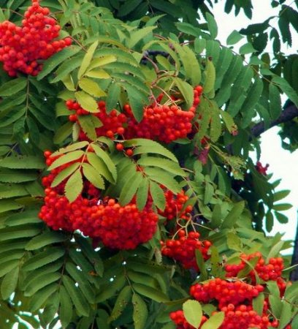
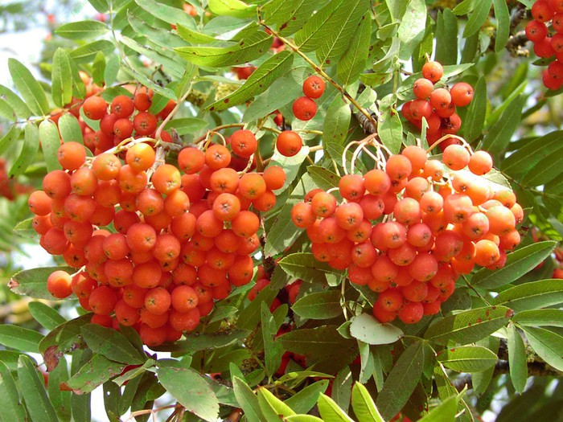
малораспространенные семечковые породы
рябина обыкновенная

Slide 2
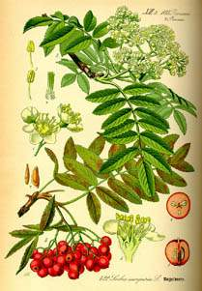
Общие сведения Семейство: Розоцветные - Rosaceae Ботаническое название: Sorbus aucuparia Рябина обыкновенная принадлежит роду листопадных деревьев или кустарников семейства розоцветных. Ее непарноперисторассеченные листья состоят обычно из 11-19 листочков, с острыми зубчиками по краям и слегка опушенных по нижней стороне. Кора гладкая и серая. Белые (иногда розоватые)цветы собраны в большие зонтикообразные соцветия. Плоды напоминают маленькие яблочки, 2-5-гнездные, шаровидные или грушевидные; красные, белые, коричневые. Стенки семенных гнезд твердые, плотные или тонкие, перепончатые. Семена продолговатые или трехгранные.

Slide 3
Значение рябины.
Плоды рябины обыкновенной, которая распространена в Республике Беларусь, содержат от 4 до 13% сахаров, до 2,7% яблочной кислоты, до 0,3% дубильных веществ.
По содержанию аскорбиновой кислоты (от 60 до 120 мг%) приближается к черной смородине, лимону и еловой хвое.
Плоды содержат также много каротина (до 10-15 мг%). Под действием мороза горечь плодов ослабевает и сахаристость повышается на 2-3%.
Плоды используются для приготовления ликеров, наливок, варенья, пастилы, повидла, желе, мармелада, сиропов, кваса, уксуса, морса. Сок рябины купажируют с другими соками и из-за повышенного содержания дубильных веществ они приобретают прочность, хорошую окраску и пряность.

Slide 4
Рябина богата витаминами. В ее плодах содержится от 15 до 225 мг/100 г витамина С. На долю бета-каротина приходится от 27 до 75% суммы каротиноидов. По содержанию Р-активных веществ рябина превосходит все плоды и ягоды. В оранжево-красных плодах преобладают катехины и лейкоантоцианы, в темноокрашенных сортах – антоцианы.
В различных сортах рябины содержится до 660 мг/100 г катехинов, до 2400 – флавонолов, до 485 мг/100 г антоцианов при суммарном содержании фенольных веществ 620-4350 мг/100 г.
Общее количество Сахаров достигает 9,3%, из них 4,8% фруктозы, 3,8% глюкозы, 0,7% сахарозы. В отдельных рябинах до 30,5% от суммы сахаров составляет сорбоза. Органических кислот в рябине довольно много – до 3,6%, из них 2,8% приходится на яблочную, а также на винную, янтарную, сорбиновую кислоты. Обнаружена также парасорбиновая кислота.
Горечь плодов рябины обусловлена моногликозидом пара-сорбиновой кислоты.
Рябина богата пектиновыми веществами – 0,5– 1,2%, причем во всех фазах развития преобладает протопектин – 53,3–88,9% от суммарного количества пектина.

Slide 5
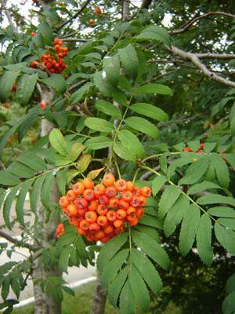
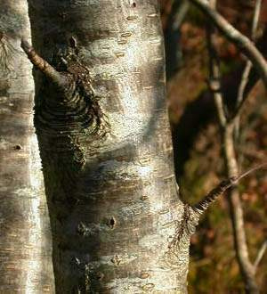

Slide 6
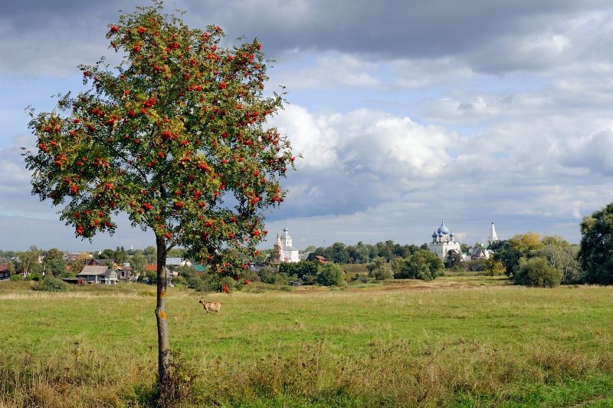
Рябина обыкновенная

Slide 7
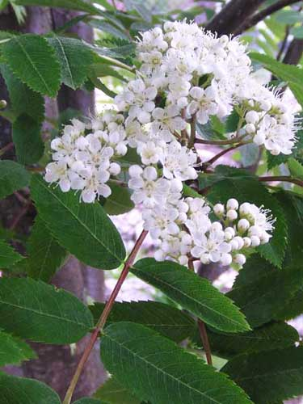
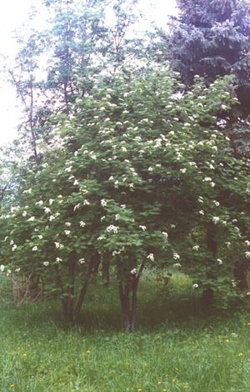

Slide 8
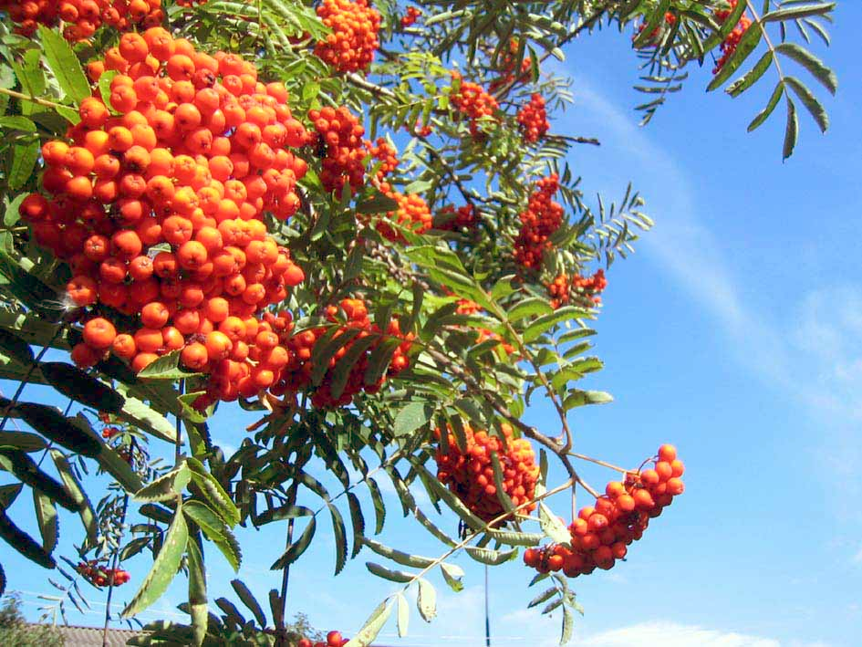
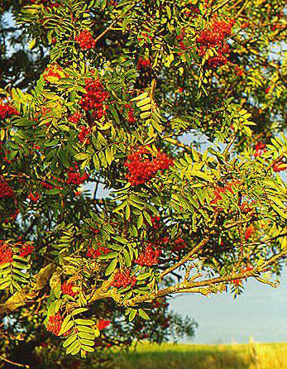

Slide 9
Арония черноплодная Aronia melanocarpa
Арония – выходец из Северной Америки, где распространено 15 ее видов. Впервые была интродуцирована в Европейскую часть СССР И.В. Мичуриным в 30-х годах прошлого века.
Плоды содержат сахара до 10%, органических кислот 1,3%, пектинов 0,75%, дубильных веществ 0,6%, витамина С – 15 мг/%, витамина Р – 2000 мг/%, каротина 2 мг/%, рибофлавина 0,13 мг/%, тиамина - 0,01%, а также амигдалин, кумарины, много железа (1,12 мг/%, марганец 0,5 мг/%,, йод 5-8 мкг на 100 г.
Арония полезна при гипертонической болезни (улучшает проницаемость и эластичность кровеносных сосудов), кровотечениях, токсикозах, сахарном диабете, заболеваниях почек, гастрите с пониженной кислотностью, кори, сыпном тифе, скарлатине, ревматизме, гепатите, мокрых экземах. Снижает содержание холестерина в крови больных атеросклерозом.
Плоды пригодны для приготовления варенья, джема, желе, мармелада, компотов, соков, вина, хорошо сушатся.

Slide 10
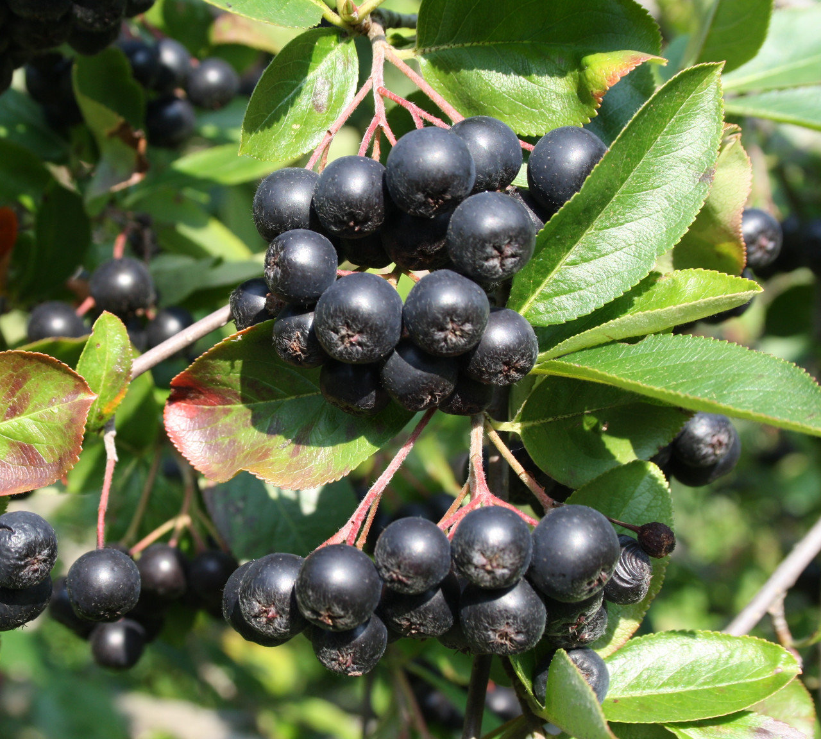
Арония

Slide 11
Биологические особенности аронии
Цветки и плоды напоминают цветки и плоды рябины обыкновенной, поэтому ее относят к рябинам
Растение представляет собой сильнорослый кустарник высотой до 3 м. Число ветвей различного возраста может достигать более 50-ти. Корневая система мочковатая. Цветет в конце мая, июне. Самоплодное растение. Плодоносит ежегодно и обильно. Зимостойка, не требовательна к почвам. Отзывчива на удобрения, полив и мульчирование.
Арония растение свето- и влаголюбивое и это надо учитывать при выборе места под посадку.
Плодоносит в основном на однолетней древесине, а также кольчатках, копьецах и плодовых прутиках

Slide 12
Выращивание аронии
Размножается семенами, вертикальными и горизонтальными отводками, делением куста, корневыми отпрысками, зелеными черенками и прививкой.
При размножении семенами их отделяют от мякоти и, не давая подсохнуть, смешивают с песком. Через 90 дней после выдержки в подвале они начинают наклевываться.
Лучше сеять под зиму, осенью. Всходы прореживают, оставляя между растениями 5 см.
Сажают аронию весной или осенью по схеме 4 х 2, 4 х 2.5 м.
При уходе за кроной стремятся создать нормальные условия для освещенности центра кроны. При формировании куста оставляют 20 ветвей разного возраста. Ежегодно удаляют 3-5 старых ветвей, заменяя их новыми побегами замещения.
С одного куста собирают 5-7 кг плодов. Плоды созревают в конце августа – начале сентября, но убирать лучше перед морозами – в таком случае в плодах меньше терпкости.

Slide 13
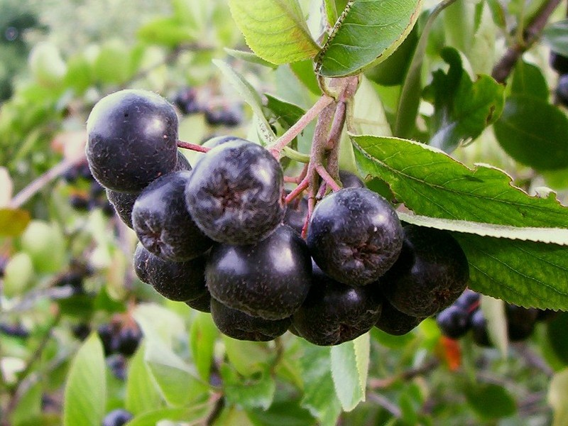
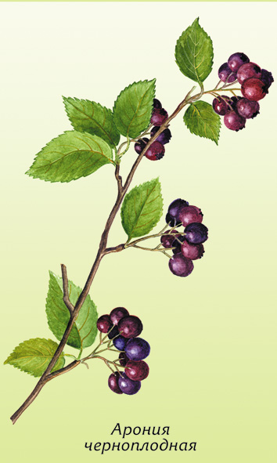
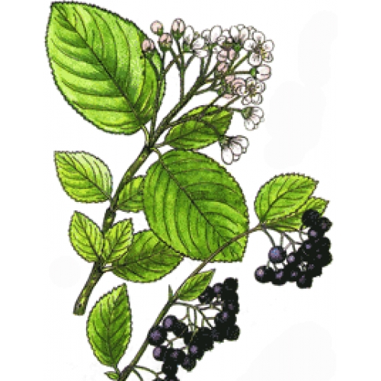
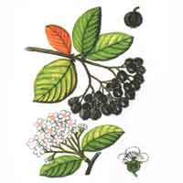

Slide 14
ирга
Род Ирга Amelanchier rotundifolia (обыкновенная); Amelanchier spicata (колосистая)
относится к семейству розоцветных и объединяет около 25 видов. Встречается в диком виде в Северной Америке, в ряде районов Европы, Северной Африке, Малой Азии, Восточном Китае, на полуострове Корея и на японских островах. Она встречается в зарослях кустарников, в осветленных лесах, на опушках и прогалинах, поднимаясь в горы до высоты 1900 м.

Slide 15
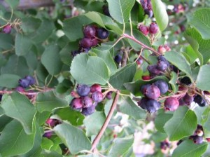
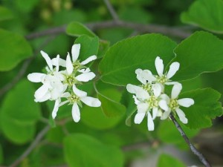
Ирга — быстрорастущий кустарник, достигающий 4,5 м высоты и более. Побеги коричнево-красные, прямые. Листья эллиптические, яйцевидные, овальные, цельные, темно-зеленые, снизу беловатые, опушенные, по краю зубчатые, до 4 см длины. Цветки белые или кремовые, распускаются через 10—12 дней после листьев, обоеполые, собраны в щитковидные кисти по 6—12 шт. Плоды почти шаровидные, грушевидные, овальные и даже приплюснутые, темно-синего или синевато-черного цвета, с сизым налетом, 6—10 мм в диаметре. Мякоть сладкая, суховатая или сочная. Высоких вкусовых качеств плоды содержат до 12 % сахаров (в том числе 7 % фруктозы), около 1 % кислот (преобладает яблочная), пектины, витамин В2.

Slide 16
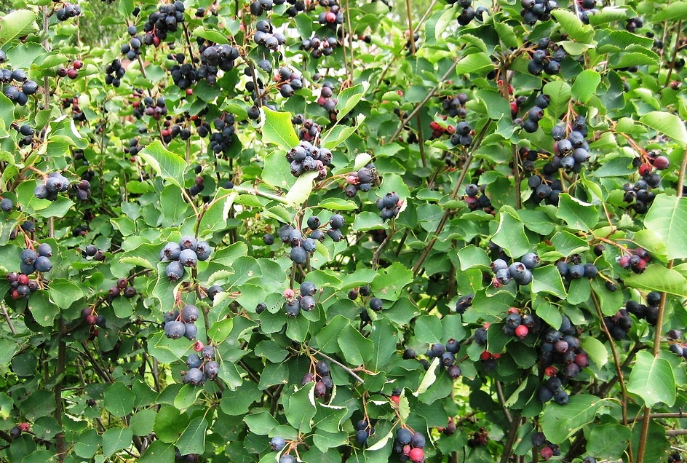
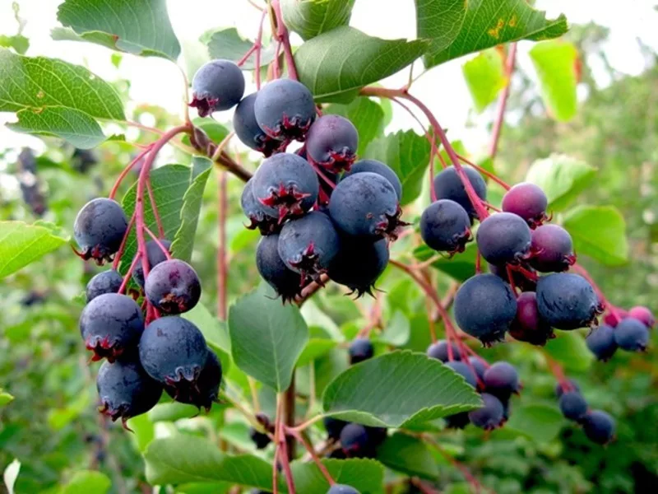
Живет это растение до 40 лет, а плодоносить начинает уже с 2—4 лет. Цветет обильно в апреле—мае, хороший медонос. Плоды созревают в июле— августе. Плодоносит ежегодно, обильно. Обладает довольно высокой зимостойкостью, средней жаростойкостью, светолюбива, неприхотлива к почвам.

Slide 17
ВЫРАЩИВАНИЕ ИРГИ
Размножают семенами, делением куста, зелеными черенками, прививкой на рябину. Семена выделяют из полностью созревших плодов. Посев проводят летом (июль-август), а стратифицированными семенами - рано весной. Продолжительность стратификации 120 дней.
Хорошо растет на всех типах почв Беларуси.
Сажают по схеме 6-4 х 4 м.
В уходе особо не нуждается. Хорошо отзывается на удобрения. Вносить удобрения лучше в канавки – 100 г суперфосфата и 50 гр. хлористого калия на 1 растение осенью и 100 гр. и аммиачной селитры весной, 2-3 ведра перегноя через год.
У взрослого куста проводят санитарную обрезку и удаляют излишнюю корневую поросль, оставляя 1-2 побега для замещения старых ветвей. Их должно быть 5-6.

Slide 18
Боярышник
Crataegus, сем. Rosaceae.
Другие названия: барыня-дерево, боярка, глод, дерево девственности
Боярышники - листопадные деревья высотой 3-5 м, иногда до 10-12 м, многоствольные или растущие кустообразно.
Продолжительность жизни 200-300 лет.
Цветет поздно, в конце мая - начале июня. Плоды - мелкие яблочки диаметром 0,5-4 см, - созревают в сентябре — октябре.
Крона плотная, округлая, шаровидная или яйцевидная, нередко асимметричная.
У большинства видов имеются многочисленные колючки, которые являются видоизменёнными укороченными побегами.

Slide 19
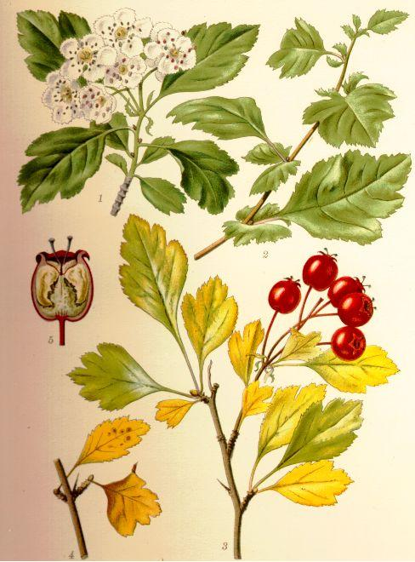
Плоды обладают лечебными свойствами. Используют для лечения сердечно-сосудистой системы. Используется как декоративное растение для создания живых изгородей, но не рекомендуется для посадки в садозащитные полосы в промышленных садах.

Slide 20
Размножение
Боярышник можно размножить семенами, зелеными черенками, корневыми отпрысками, отводками, прививкой.
Для получения сеянцев семена заготавливают из недозревших плодов, обрабатывают 1% раствором нитрата калия в течение суток и сразу же высевают. Семена можно высевать весной после предварительной стратификации. Семена из зрелых плодов стратифицируются в течении двух лет.
Черенкуются крайне плохо; вегетативное размножение их осуществляется корневыми отпрысками и отводками; садовые формы размножают прививкой, причем в качестве подвоя обычно используют Боярышник однопестичный (Crataegus monogyna) и Боярышник обыкновенный (Crataegus laevigata).

Slide 21
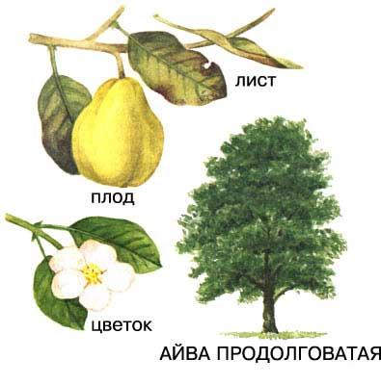
Айва обыкновенная

Slide 22
Распространение айвы
Айва обыкновенная (Cydonia vulgaris) в культуру введена более 4000 лет назад. В Европу айву завезли греки еще в античные времена, взяв ее у финикиян в древнем городе Сидоне (ныне Сайда в Ливане). На Украину айва попала, по-видимому, из Крыма или Турции.
Основным ареалом возделывания айвы в странах СНГ являются Кавказ, Молдова, юг Украины, Нижнее Поволжье. По мнению профессора А.С.Девятова, айва обыкновенная может возделываться на плодородных, хорошо увлажненных почвах Гродненской, Брестской и в южных районах Гомельской областей. Для Беларуси необходимо отбирать формы, приспособленные к местным условиям путем отбора среди сеянцев. О возможности возделывания айвы говорит опыт садоводов Орши, Шклова, получающих плоды айвы обыкновенной достаточно хорошего качества в условиях севера республики.

Slide 23
Описание айвы
Айва обыкновенная представляет собой листопадное дерево высотой до 8 м или крупный кустарник с растопыренными ветвями.
Айва вступает в плодоношение на вегетативно размноженных подвоях на 3-4-й год, на подвоях семенного происхождения – на 4-5-й год. Продуктивный период - 30-40 лет.
По зимостойкости айва уступает яблоне и груше, но превосходит персик. Цидония - влаголюбивая культура и неплохо переносит длительное затопление. В то же время она – жаростойкая культура.
Урожайность айвы составляет 10-15 т/га. Средняя масса плодов – 150-200 г. Плоды содержат до 15 % сахаров, много пектинов. Содержание витамина С в плодах – 25 мг/100 г., т.е. значительно выше, чем в плодах яблони и груши.
Плоды айвы в основном используются для переработки. Из них получают высококачественное варенье, джем, мармелад, цукаты.
Имеются сорта с десертным вкусом плодов, используемых для потребления в свежем виде.

Slide 24
Выращивание
Айву обыкновенную размножают семенами, отводками, черенками, в т.ч. корневыми, прививкой. При размножении семенами их стараются максимально долго сохранить в плодах. Продолжительность стратификации – 90 дней. Некоторые сорта айвы обыкновенной размножаются также одревесневшими черенками.
Айву обыкновенную высаживают по схеме 5 х 4, 4 х 4, 6 х 6.
Лучшие сроки посадки – весной.
Айву обыкновенную можно сформировать в виде многоствольного кустарника или небольшого деревца. Длинные (25-50 см) побеги укорачивают наполовину. Если побеги длиной более 75 см, то их укорачивают еще больше. Такая обрезка стимулирует образование боковых побегов, крона получается низкая и айва меньше страдает от ветра, мороза.
Летом проводят пинцировку сильно растущих побегов, что стимулирует образование плодовых почек.

Slide 25
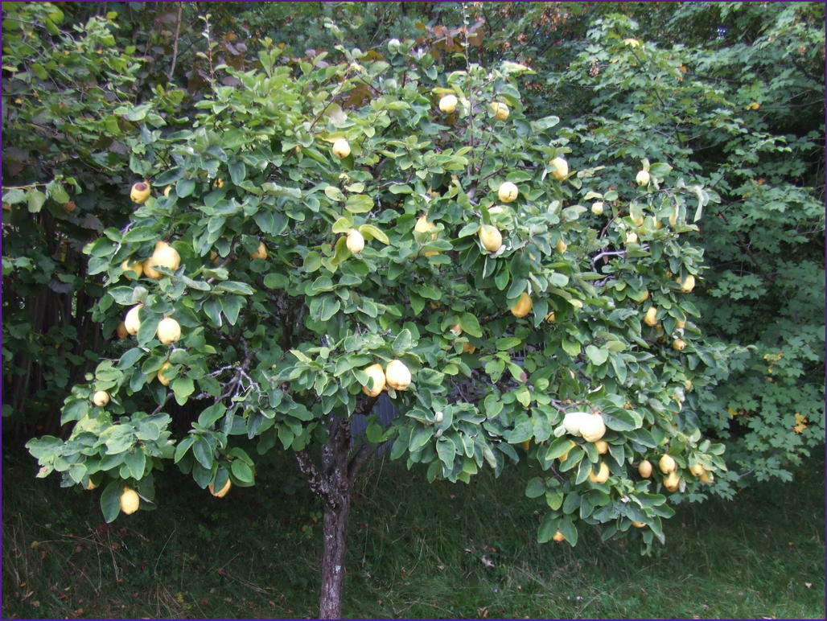
Айва обыкновенная

Slide 26
Айва японская
Айва японская представлена двумя видами – айвой японской высокой
(Chaenomeles japonica) и айвой японской низкой – хеномелес Маулея (Chaenomeles Maulei).
Айва японская высокая– кустарник до 3 м. - недостаточно зимостойкое растение, поэтому в Беларуси распространена меньше.
Хенмелес Маулея – кустарник до 1 м - в Беларуси распространен широко. Невысокий кустарник зимой почти полностью укрыт снегом и поэтому не боится морозов. В суровые бесснежные зимы хеномелес также сильно повреждается, но быстро восстанавливается.
Цвет поздно, после распускания листьев, поэтому заморозками цветки не повреждаются.
Хеномелес - перкрестноопыляемое растение, плодоносит на коротких веточках, типа кольчаток.
Сеянцы хеномелиса скороплодны, зацветают на 3-4-й год. Продуктивный период у хеномелиса – 12-18 лет.
С одного куста получают 3-5 кг. плодов. Средняя масса плода – 40 г. В плодах содержится 2, 5 % сахаров, 7 % органических кислот, 2 % пектинов, 1,7 % дубильных веществ. Содержание витамина С достигает 200-230 мг/100 г. плодов.
Плоды хеномелеса используют для приготовления цукатов, напитков, желе, добавляют в компоты.

Slide 27
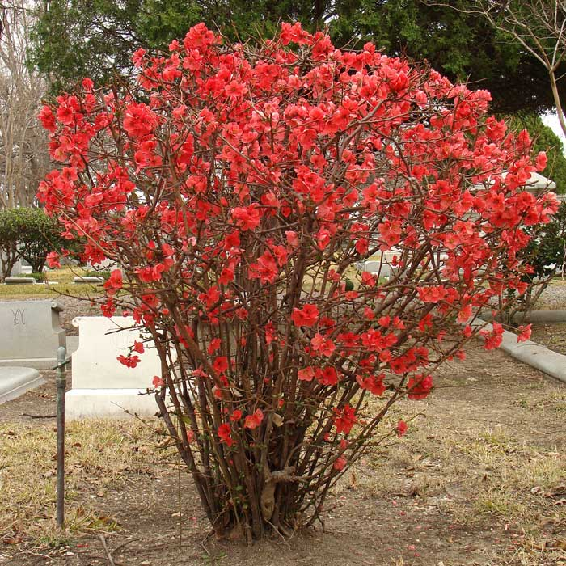
Айва японская высокая

Slide 28
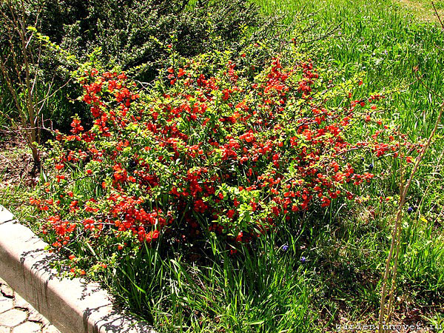
Хеномелес Маулея

